Slide 1
Böbrek Hastalıklarında Anamnez ve Fizik Muyene
Dr. Kenan Keven

Slide 2
Anamnez
Tanıya ancak iyi anamnezle ulaşabiliriz.
Şikayet
Hikaye
Özgeçmiş
Soygeçmiş

Slide 3
Böbrek Hastalıklarında: Şikayet
Hipertansiyon
Genellikle asemptomatiktir.
Bazı olgularda
Baş ağrısı
Nefes darlığı
Görme kaybı
Ensefalopati
Serebrovasküler olay

Slide 4
Şikayet
İdrar yakınmaları
Noktüri: Gece idrara çıkma >1
Disüri : İdrar yaparken yanma
Poliüri: Aşırı idrara çıkma >2500 ml
Pollaküri: Sık idrara çıkma
Hematüri: İdrarda eritrosit >2
Oligüri: 100-500 ml günlük idrar
Anüri: <100 ml/gün idrar
Komplet anüri: hiç idrar olmaması

Slide 5
Şikayet
Böğür ağrısı
Kolik ağrı
Künt ağrı
Hassasiyet

Slide 6
Karında palpabl böbrekler

Slide 7
Şikayet
Ödem
Bifüssür ödem: Göz çevresi ödem
Generalize – yaygın- ödem (Anazarka tipi ödem)
Lokal ödem
Gode bırakan ödem
Pretibial ödem
Bimalleolar ödem
Ascit
Plevral effüzyon
Perikardiyal effüzyon
Akciğer ödemi

Slide 8
Ödem
Onkotik basınç azalması
Nefrotik sendrom
Siroz
Malabsorbsiyon
Malnutrisyon
Hidrostatik basınç artışı
Venöz obstrüksiyon
Kalp yetmezliği
Sıvı retansiyonu
Lenfatik nedenler

Slide 9
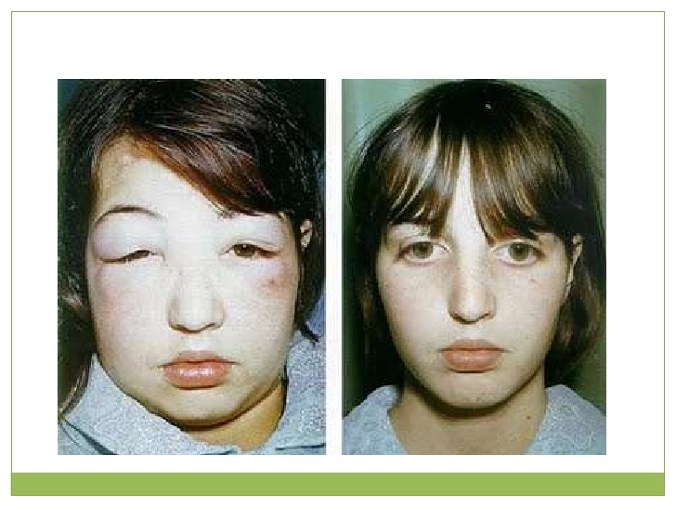
Bifüssür ödem: Periorbital Ödem

Slide 10
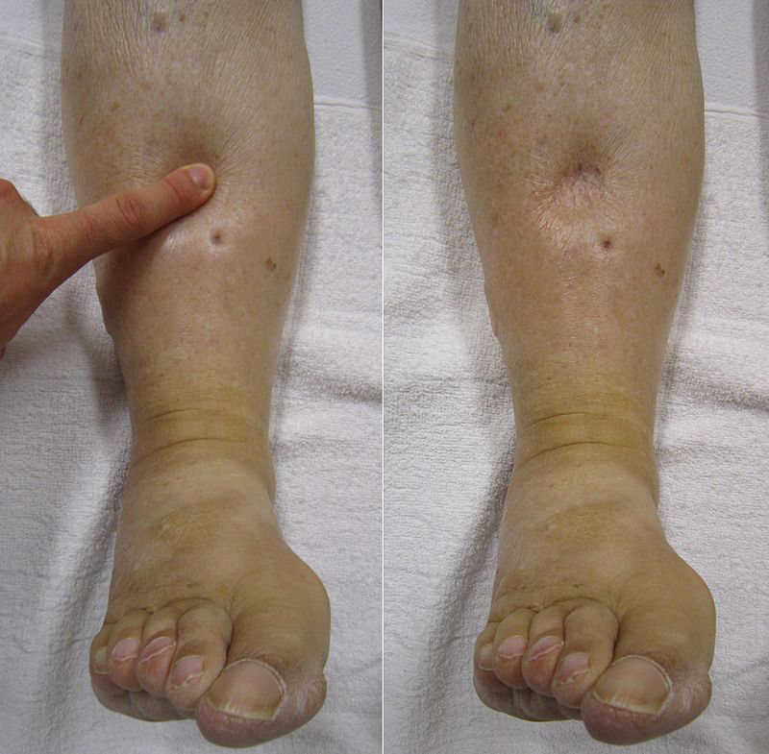
Gode Bırakan Ödem

Slide 11
Volüm Dengesi
Övolemi=Normovolemi
Hipovolemi: Volüm azlığı
Hipervolemi: Volüm artışı

Slide 12
Hipervolemi:Volüm yüklenmesi
Ascit
Akciğerde krepitan raller
Ödem
Dispne: Özellikle yatarken
Yüksek kan basıncı
İrritatif öksürük
Juguler ven distansiyonu
Güçlü, hızlı nabız

Slide 13
Şikayet
Halsizlik, çabuk yorulma
Anemi : EPO eksikliği
Kalp yetersizliği

Slide 14
Şikayet
Ateş
Pyelonefrit
Sistemik vaskülitler
Kollajen doku hastalıkları
Sepsis

Slide 15
Üremik Yakınmalar
Bulantı, kusma
Kaşıntı
Nefes darlığı
Göğüs ağrısı
Üremik ağız kokusu
Öğürme
Şuur bulanıklığı

Slide 16
Hikaye
Semptomların
Ne zaman başladığı
Ne kadar ciddi olduğu
Ne kadar sürdüğü
Artıran azaltan nedenler
Eşlik eden semptomlar

Slide 17
Öz Geçmiş
Diyabetes mellitus
Hipertansiyon
Mutlaka sorulmalı ve süresi, kontrol altında olup olmadığı, kullanılan ilaçlar not edilmeli
Taş düşürme
Geçirilmiş idrar yolu infeksiyonları
Çocuklukta idrar yolu infeksiyonu, işeme sorunları, idrar kaçırma
Geçirilen operasyonlar
Gut hastalığı
Sistemik hastalıklar
Kullanılan ilaçlar (NSAI vb)
Sigara
Düşük doğum ağırlığı
Obezite
Yaşlılık

Slide 18
Soy Geçmiş
Ailede kronik böbrek hastası var mı?
Ailede diyaliz veya böbrek nakilli hasta var mı?
Ailede kalıtsal hastalıklar var mı?
Polikistik böbrek hastalığı, Fabry hastalığı, Alport sendromu, nefronofitizis, FMF hastalığı, primer hiperokzalüri

Slide 19
Fizik Muayene
Kan basıncı
HİPERTANSİYON BÖBREK HASTALIKLARININ EN ÖNEMLİ BULGUSUDUR
En sık sekonder hipretansiyon nedeni kronik böbrek hastalığıdır.
Her hipertansif hasta kronik böbrek hastalığı yönünden incelenmelidir

Slide 20
Fizik Muayene
Anemi bulguları
Anemi kronik böbrek hastalığının bulgularındandır
Normokrom normositer (EPO eksikliği)
Demir eksikliği kronik böbrek hastalığında sıklıkla gözlenebilir

Slide 21
Fizik muayene
Hipervolemi

Slide 22
Fizik muayene
Cilt rengi
Kaşıntı

Slide 23
Üremik Kaşıntı

Slide 24
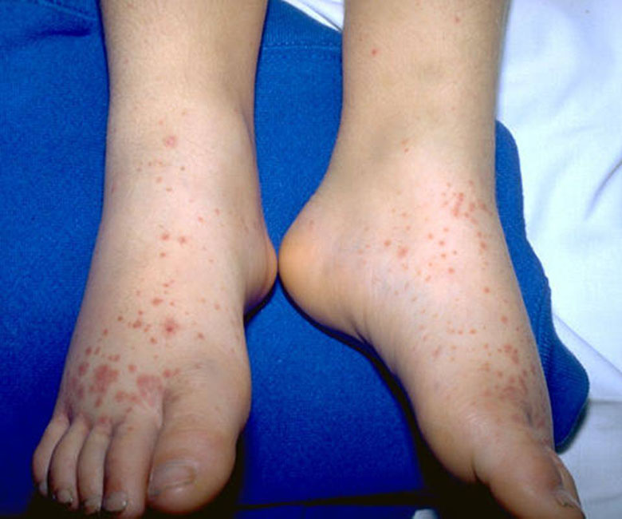
Palpabl Purpura

Slide 25
Xantelesma

Slide 26
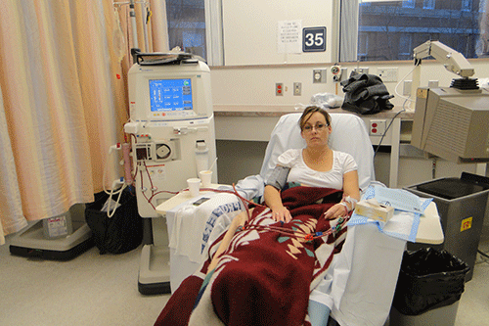
Hemodiyaliz

Slide 27
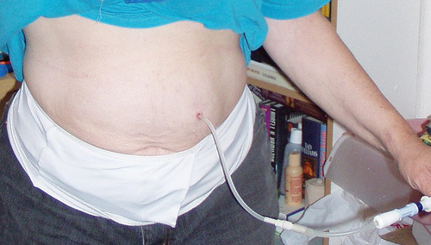
Periton Diyalizi

Slide 28
Böbrek Nakli

